Slide 1
전기컴퓨터공학부 정보컴퓨터공학 2020년도 전기 졸업과제 38조 발표
자동차 상태 분석을 위한 Sim2Real
딥러닝 기반 차량 동작 인식 시스템
38조 – 여기에 팀 이름 입력
201524582 – 정희석
201524527 – 이석준
201524473 – 방형진

Slide 2
Contents.
1
프로젝트 개요
Outline
2
프로젝트 진행
Progress
3
프로젝트 결과
Outcome

Slide 3
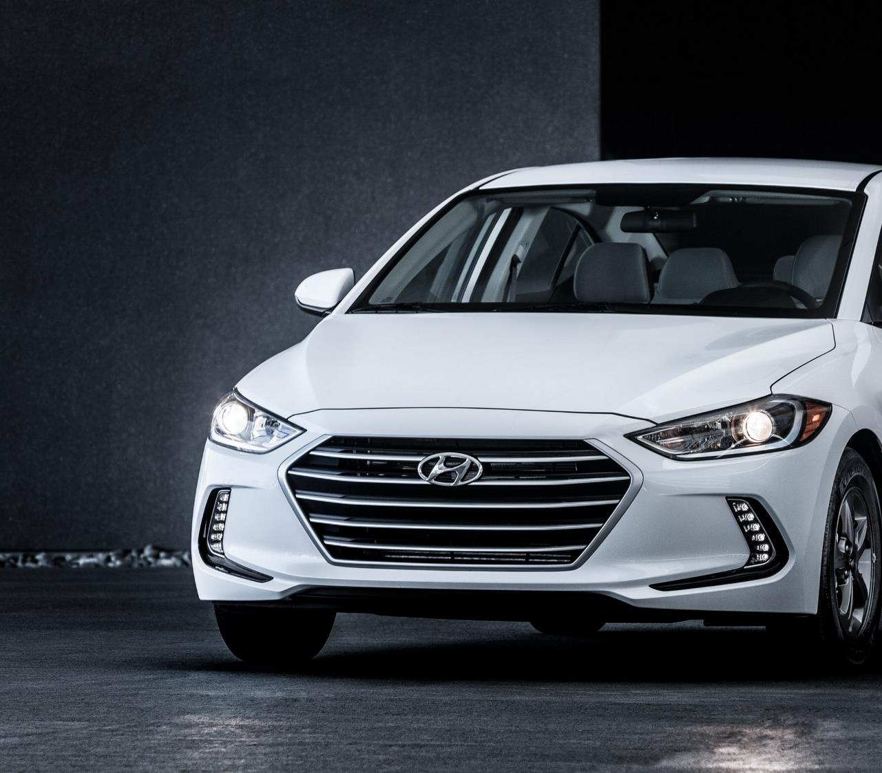
Part 1,
프로젝트 개요
프로젝트 주제 선정 배경
프로젝트 목표
프로젝트 배경 지식
프로젝트 개발 환경

Slide 4
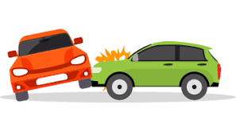
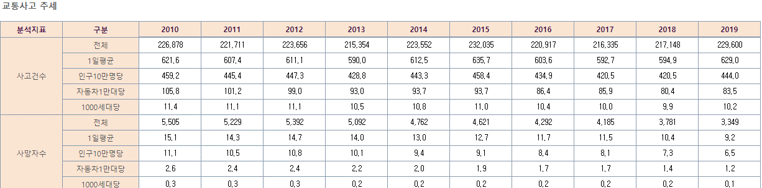
Part 1,
프로젝트 개요
Outline
프로젝트 주제 선정 배경
차량 보유 대수 증가
매년 20만 건 이상의 교통사고
시각 정보에 의존하는 사고처리
대한민국의 차량보유 대수는 2020년 기준 2409만대가 넘음.
2010년 부터 하루 평균 600건 이상의 교통사고가 발생.
사고 발생시 주변 차량의 블랙박스 영상, 도로 CCTV등 시각적 데이터에 의존.

Slide 5
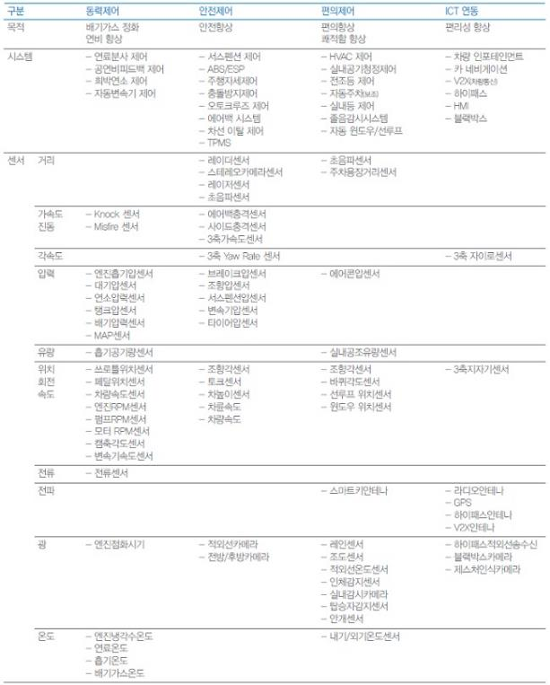
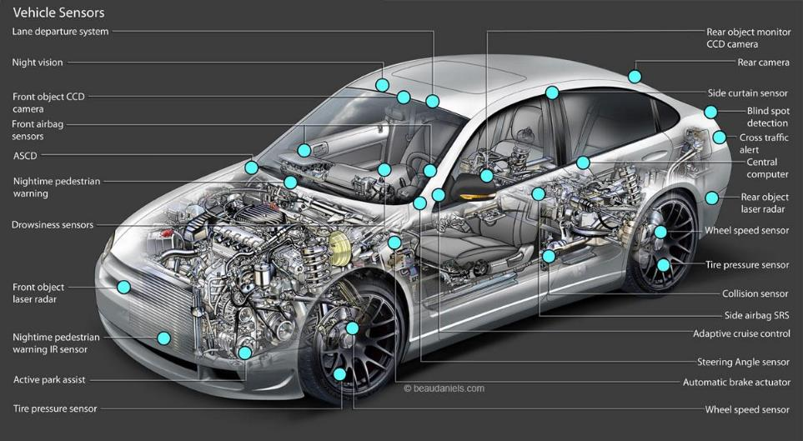
Part 1,
프로젝트 개요
Outline
프로젝트 주제 선정 배경
자동차의 전자식 제어 도입
자동차 내장 센서 개수 증가
자동차 내의 거의 모든 동작을
ECU(Electronic Control Unit)을 통해 제어
30여종 200개 이상의 센서가 탑재 *
* 출처: TECHWORLD NEWS, 영역과 거리의 벽을 부수는 자동차용 센서(2018/09/12)
http://www.epnc.co.kr/news/articleView.html?idxno=81009
표 출처: 한국산업기술진흥협회(KOITA)

Slide 6

Part 1,
프로젝트 개요
Outline
프로젝트 목표
졸업 과제 목표:
실제 차량 데이터와 시뮬레이터 차량 데이터에서 모두 동작이 가능한
Sim2Real 딥러닝 기반 자동차 동작 인식 모델 제작
기존 진행 연구:
실시간 운전자 행동 분석을 위한 차량 상태 인식
온-디바이스 딥 러닝 시스템의 설계 및 구현
http://www.dbpia.co.kr/journal/articleDetail?nodeId=NODE09346417
위 연구는 학습과 예측 모두 실제 차량 데이터를 사용.
졸업 과제 진행:
- 학습으로 차량 시뮬레이션 프로그램의 차량 센서 데이터를 사용
- Sim2Real 기술을 적용하여 실제 차량의 센서데이터와 비슷하게 가공
- 예측 데이터로써 실제 차량 데이터를 사용한다.

Slide 7

Q.
왜? OBD(실제 차)가 아니라 시뮬레이터인가?

Slide 8
Part 1,
프로젝트 개요
Outline
왜? OBD가 아니라 시뮬레이터인가?
OBD(실제 차량)
Simulator(시뮬레이터)
수집한 데이터의 정규화 과정과 같은 전처리가 기본적으로 필요 없음
실제 차량의 센서 데이터 이므로 데이터 간의 차이가 크지 않음
사고 데이터 등과 같이 실제 테스트가 힘든 상황의 데이터도 안전하게 수집 가능
물리적인 자원이 차량에 비해서 적게 든다
테스트 도중 교통 사고 같은 돌발 상황이 발생할 수 있음
데이터를 얻기 위해서 주행 코스, 실제 차량과 같은 물리적인 자원이 필요하다
수집한 데이터를 바로 사용할 수 없고 정규화 과정과 같은 전처리가 필요
시뮬레이터 내부의 구현에 따라서 실제 데이터와 차이가 많을 수 있다
Notes:
이러한 장/단점이 존재해서 이것이 과연 가능한 것인가? 를 검증하기 위해 과제를 정하고 진행해 보았습니다.

Slide 9
Part 1,
프로젝트 개요
Outline
프로젝트 배경 지식
Q. Sim2Real이란?
A. Simulation to Real world
시뮬레이션 프로그램 등에서 얻어낸 가상의 데이터로
실제 데이터를 대체.
System Identification
데이터 추출 프로그램을 개량하여
실제 데이터와 유사한 테스트 데이터를 만들어 냄
Sim2Real
Domain Randomization
일정 개수의 데이터를 추출해 낸 뒤
알고리즘을 통해 랜덤하게 조정된 데이터들을 만들어 냄
Data Adaptation
시뮬레이션 프로그램에서 데이터를 추출해내고
이를 후처리를 통해 실제 데이터와 비슷하게 만들어 냄.

Slide 10
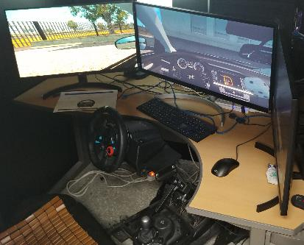
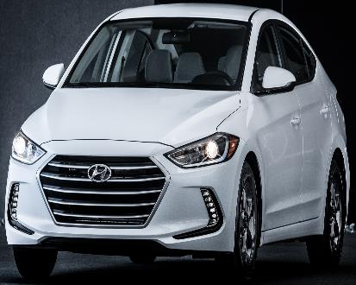
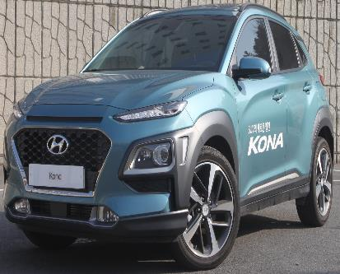
Part 1,
프로젝트 개요
Outline
프로젝트 개발 환경
Hardware:
Logitech G29 racing wheel
Software: EuroTruck Simulator 2
Hyundai Elantra 2017
Hyundai Kona 2017
OS: Windows 10
Language: Python 3.7.5
Framework:
Google Colab with TensorFlow 2.3.0
Simulator Environment
Simulator Vehicle
Real Vehicle
OS & Language

Slide 11

Part 2,
프로젝트 진행
진행 과정
데이터 수집 및 분석 (방형진)
데이터 정규화 및 모델링 (정희석)
예측 GUI 프로그램 구현 (이석준)

Slide 12
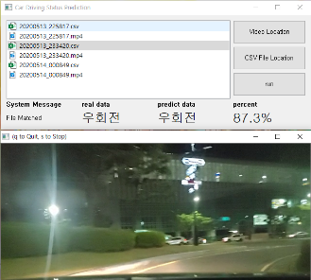
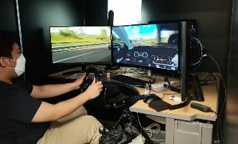
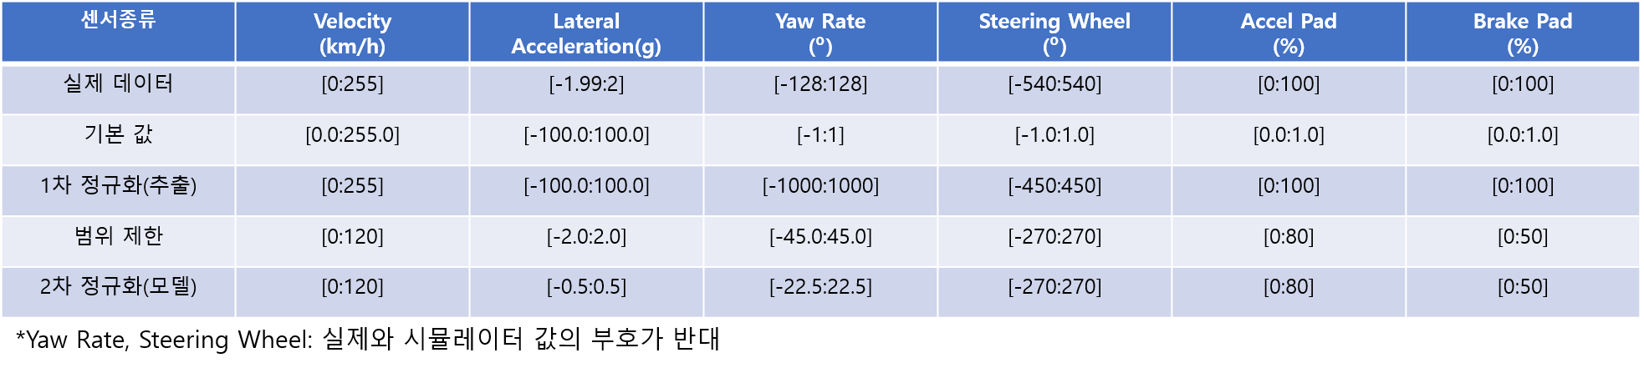
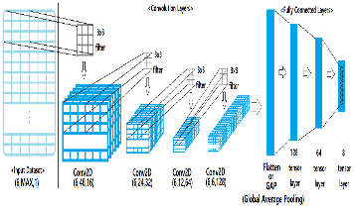
Part 2,
프로젝트 진행
Progress
진행 과정
STEP 1
STEP 2
STEP 3
STEP 4
시뮬레이션 프로그램에서
가상 데이터 수집 및 분석
실제 차량 데이터와 비교
&
시뮬레이션 데이터 정규화
예측 머신러닝 모델 구현
&
모델 개량
예측 결과 출력 용
UI 프로그램 작성
>>
>>
>>

Slide 13
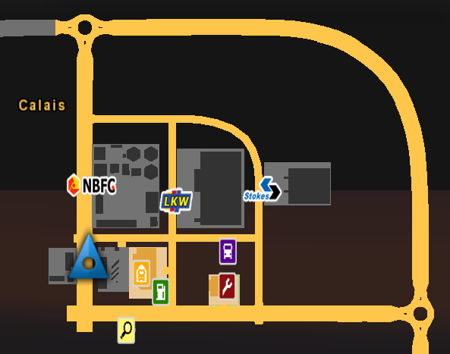
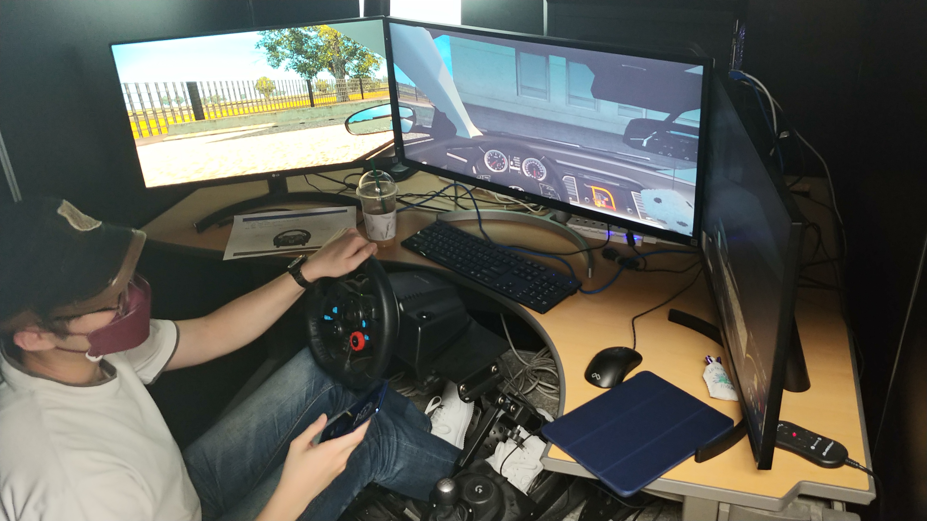
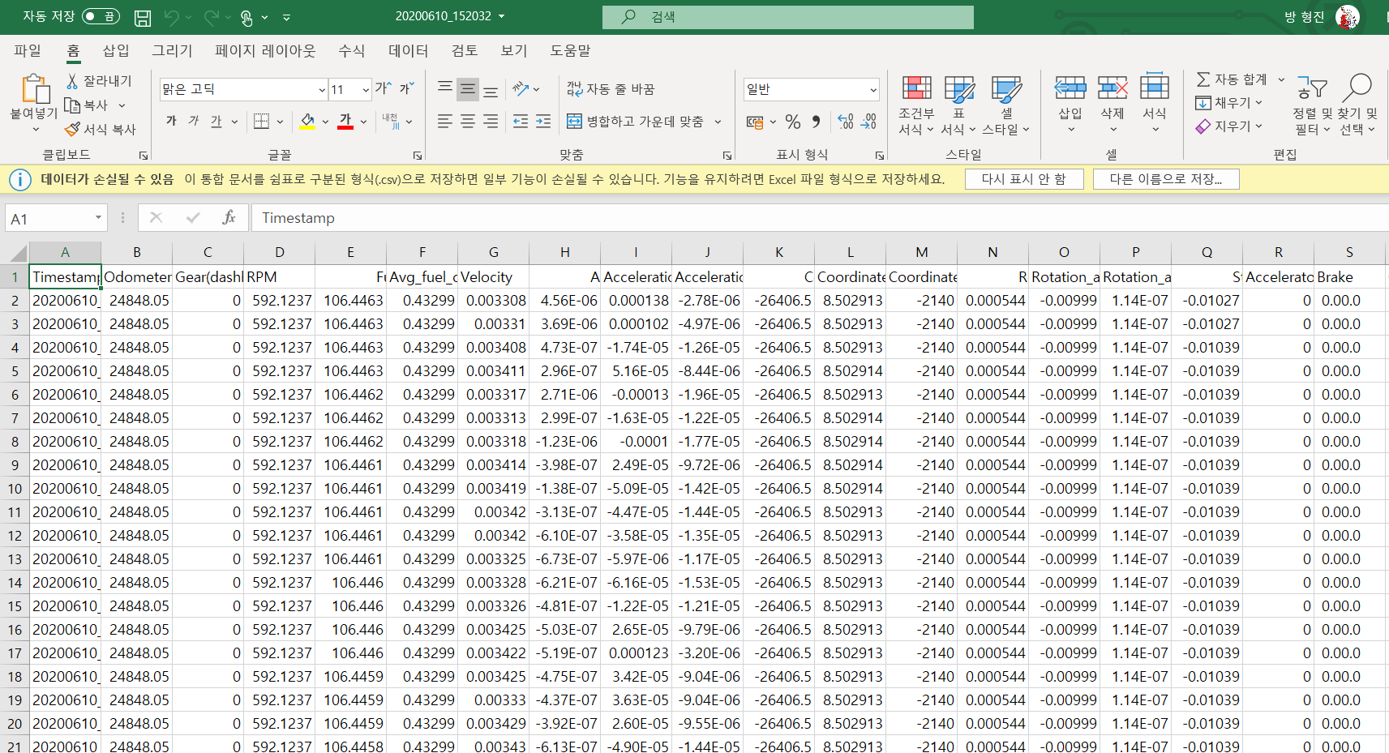
Part 2,
프로젝트 진행
Progress
학습 데이터 수집
Euro Truck Simulator 2 프로그램 사용

Slide 14
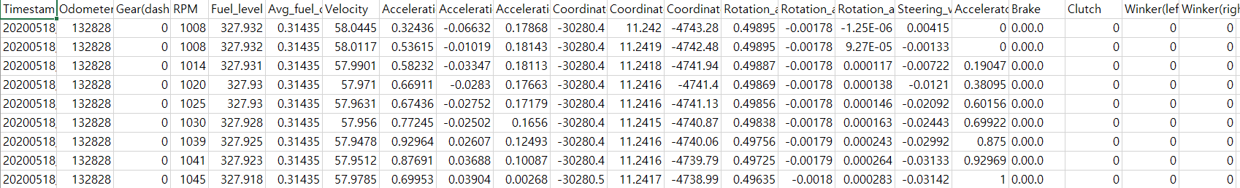
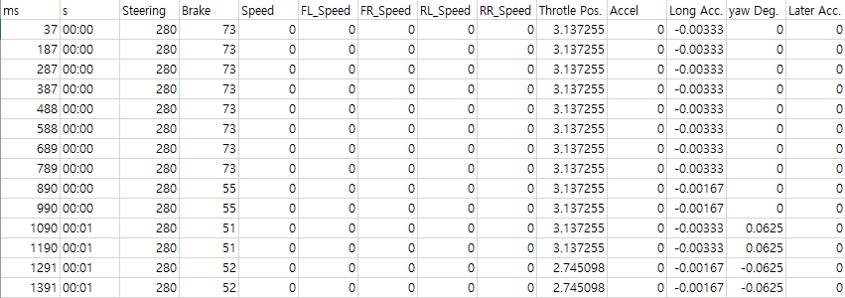
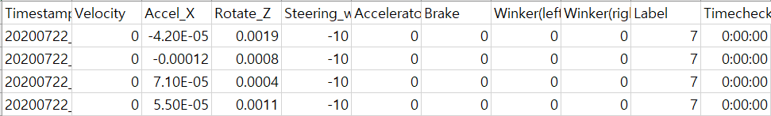
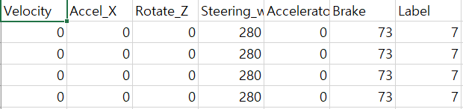
Part 2,
프로젝트 진행
Progress
데이터 선별 및 라벨링
시뮬레이터 데이터
실제 데이터
선별된 시뮬레이터 데이터
선별된 실제 데이터

Slide 15
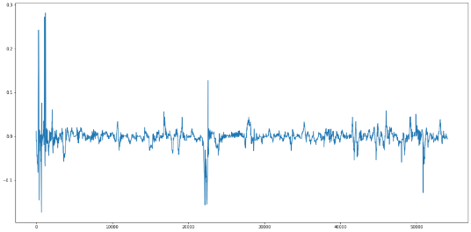
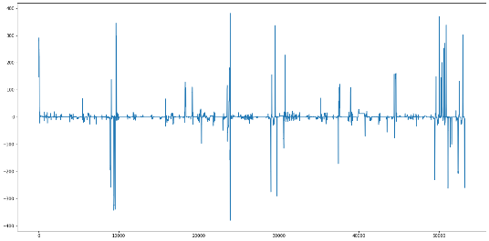
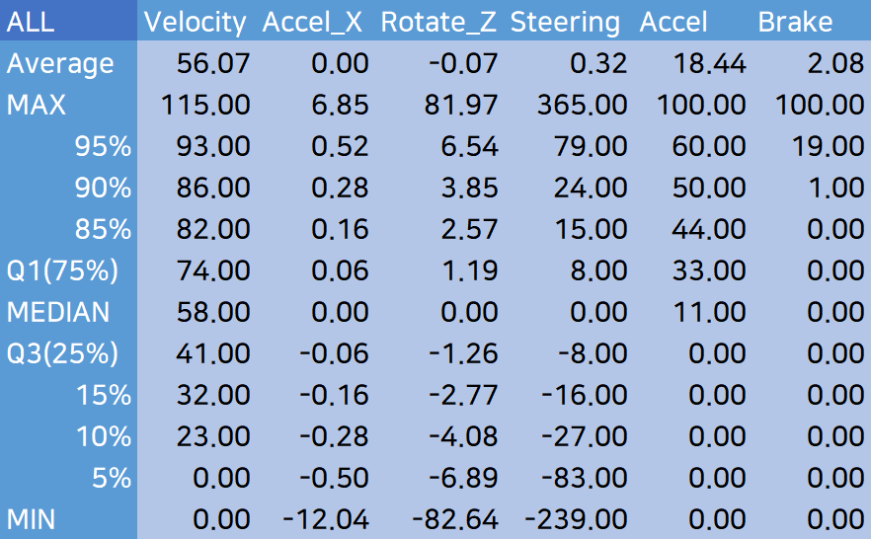
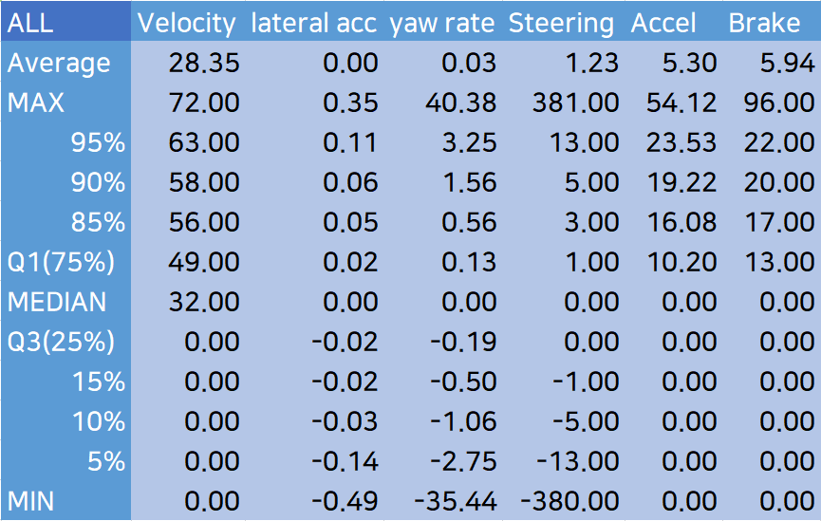
Part 2,
프로젝트 진행
Progress
시뮬레이션 데이터와
실제 차량 데이터를 분석, 차이점 시각화
해당 자료를 바탕으로
시뮬레이션 데이터
정규화
학습 및 실제 데이터 분석
시뮬레이터 데이터
실제 데이터
Steering Wheel
Steering Wheel

Slide 16
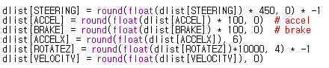
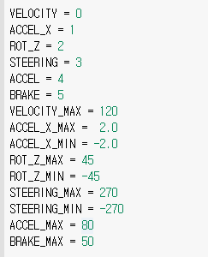
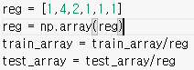
Part 2,
프로젝트 진행
Progress
데이터 정규화
1차 정규화
범위 제한
2차 정규화

Slide 17
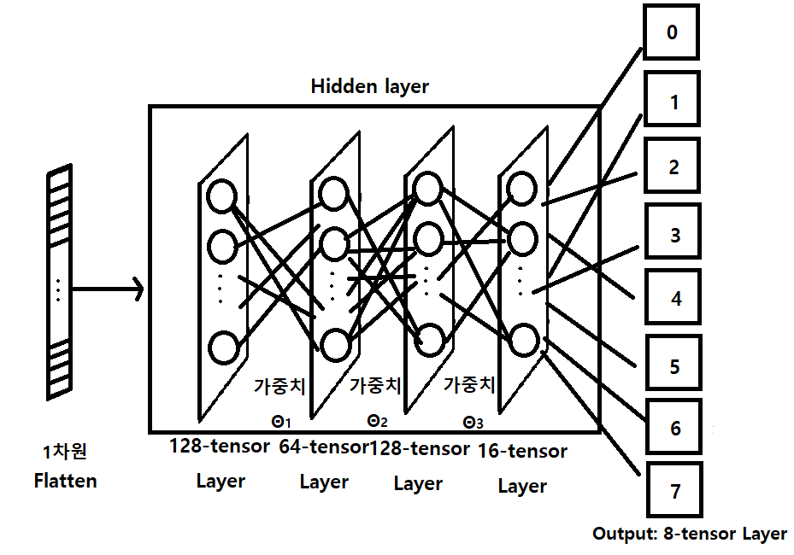
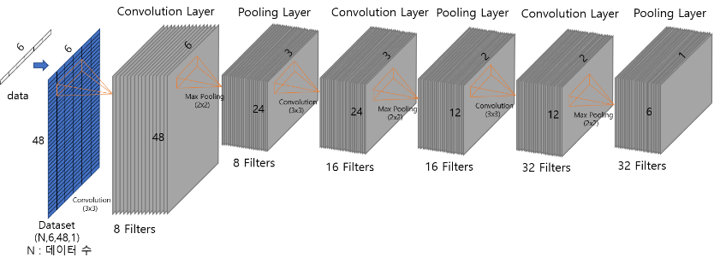
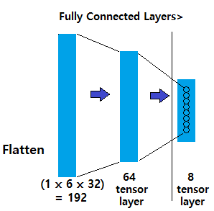
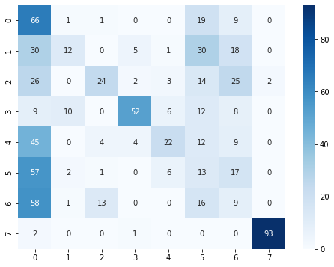
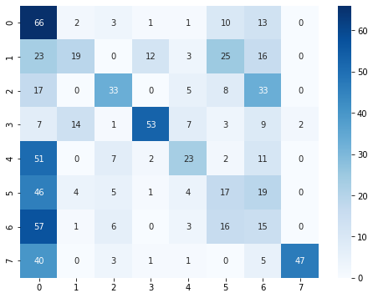
Part 2,
프로젝트 진행
Progress
초기 모델링
DNN 모델
CNN 모델
라벨 별
정확도
라벨 별
정확도

Slide 18
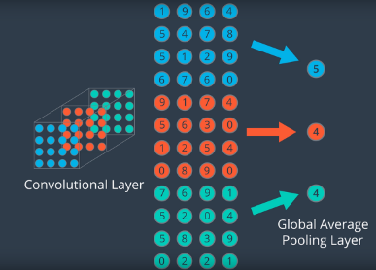
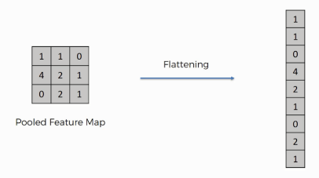
Part 2,
프로젝트 진행
Progress
모델 제작
CNN
Global Average Pooling
CNN
Flatten
Convolution Layer의
각 채널별로 평균 값을
구하여 해당 값들을
가지는 1차원 Layer
Combined
model
Convolution Layer의
모든 값을 다 가지는
단순한 1차원 Layer
GAP 결과: 직진, 좌/우 차선, 정지
Flatten 결과: 좌/우 커브, 좌/우 회전
GAP 그림 출처: https://kevinthegrey.tistory.com/142 , available 20/08/14
Flatten 그림 출처: https://oi.readthedocs.io/en/latest/computer_vision/cnn/alexnet.html, available 20/08/14

Slide 19
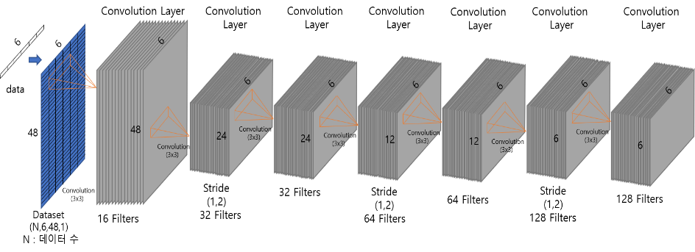
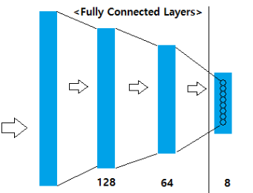

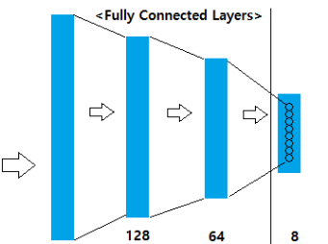
Part 2,
프로젝트 진행
Progress
모델 제작
CNN-GAP
GAP
(128)
GAP 예측 결과: 직진, 좌/우 차선, 정지
Flatten 예측 결과: 좌/우 커브, 좌/우 회전
CNN-Flatten
Flatten
(6x6x128)
(4608)

Slide 20
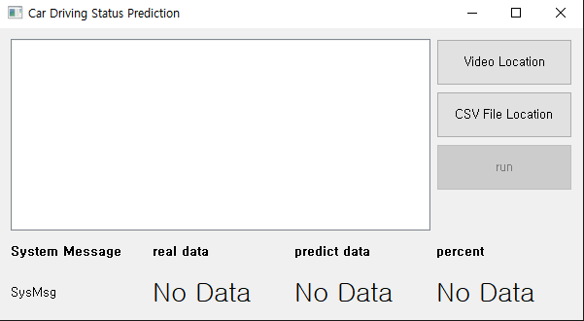


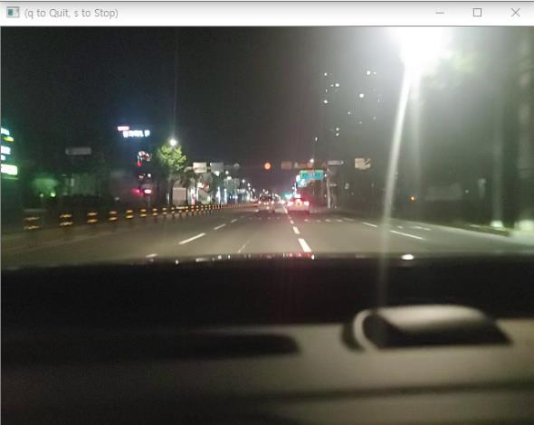


Part 2,
프로젝트 진행
Progress
데이터 분석 프로그램 UI
PyQt5
기본적인 프로그램 UI
파일을 불러오고 실행시키는 전체적인 동작
OpenCV
차량 운전 데이터 재생
영상의 frame 정보를 받아서 연속적으로 실행
Tensorflow, Keras
학습된 모델을 이식해서 파일을 분석
예측 결과를 UI에 표시

Slide 21
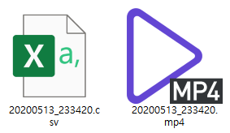

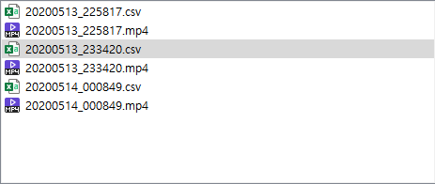

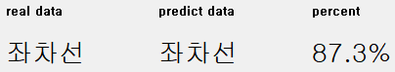
Part 2,
프로젝트 진행
Progress
데이터 분석 프로그램 UI
CNN Flatten Model
좌/우 커브 데이터
좌/우 회전 데이터
CNN Gap Model
직진 및 정지 데이터
좌/우 차선 변경 데이터

Slide 22
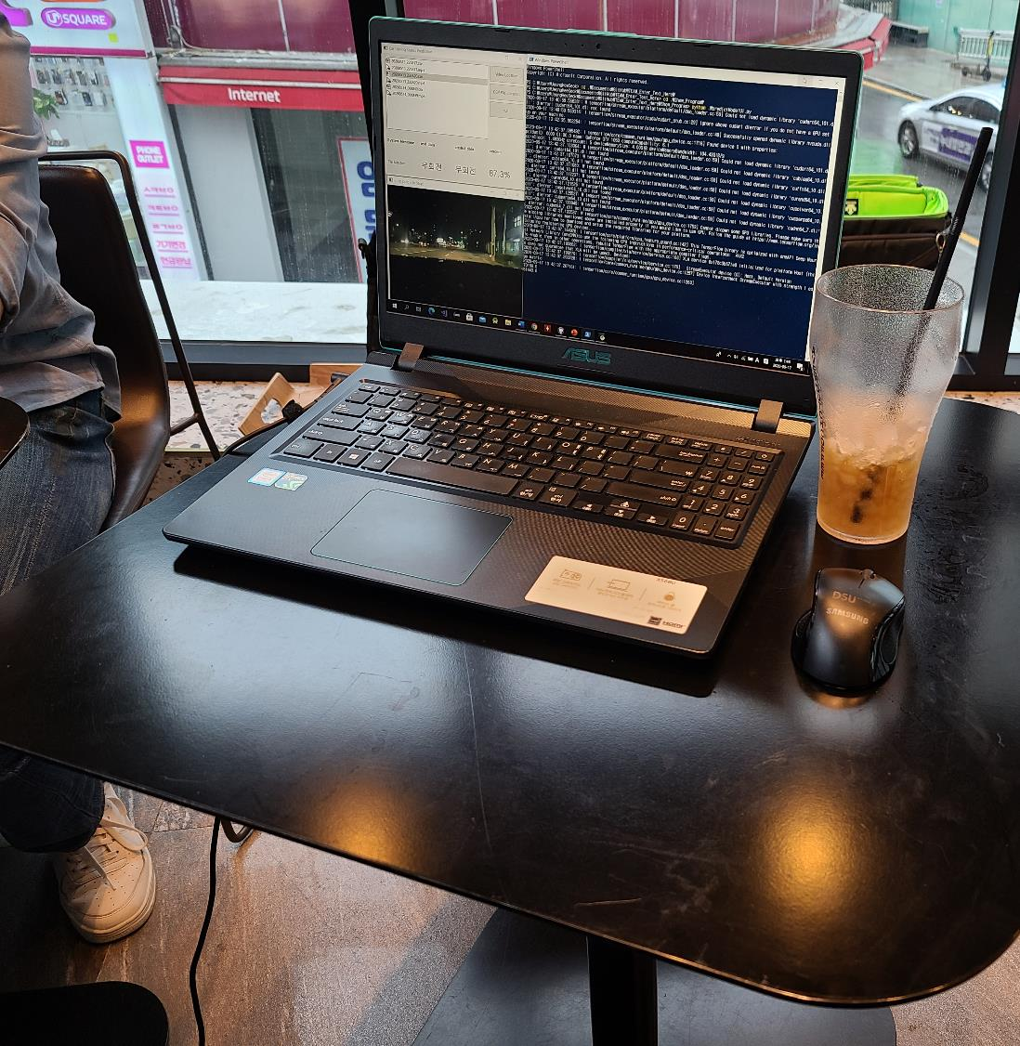
Part 3,
프로젝트 결과
GUI 프로그램 시연 영상
모델 예측 정확도
예측 결과 분석
결론
팀원 별 역할 분담
개발 일정

Slide 23
Part 3,
프로젝트 결과
Outcome
GUI 프로그램 시연 영상

Slide 24
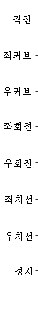
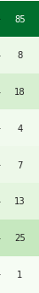


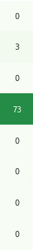
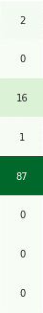
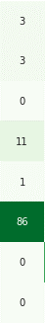
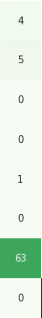
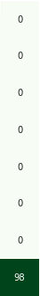
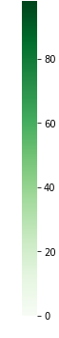










Part 3,
프로젝트 결과
Outcome
모델 예측 정확도
2854/3415 ≒ 83.57 = 83.57%
19960/23141 ≒ 0.8625 = 86.25%
Sim2Sim Accuracy
Sim2Real Accuracy

Slide 25


Part 3,
프로젝트 결과
Outcome
모델 예측 정확도
2854/3415 ≒ 83.57 = 83.57%
19960/23141 ≒ 0.8625 = 86.25%
Sim2Sim Accuracy
Sim2Real Accuracy
83.57%
86.25%

Slide 26



Part 3,
프로젝트 결과
Outcome
예측 결과 분석(2안)
유사 동작 예측 오류(좌커브 –> 직진)
여기에 UI GIF 들어감
Sim2Sim
Sim2Real

Slide 27


Part 3,
프로젝트 결과
Outcome
예측 결과 분석
유사 동작 예측 오류(우커브 –> 직진, 우회전)
여기에 UI GIF 들어감
Sim2Sim
Sim2Real

Slide 28



Part 3,
프로젝트 결과
Outcome
예측 결과 분석
유사 동작 예측 오류(좌차선 –> 직진)
여기에 UI GIF 들어감
Sim2Sim
Sim2Real

Slide 29



Part 3,
프로젝트 결과
Outcome
예측 결과 분석
유사 동작 예측 오류(우차선 –> 직진, 우커브)
여기에 UI GIF 들어감
Sim2Sim
Sim2Real

Slide 30
Part 3,
프로젝트 결과
Outcome
결론
Sim2Real 기술을 적용한 딥러닝 모델을 사용하여 시뮬레이션 데이터를 사용하여서도 실제 데이터를 사용하였을 때보다는 떨어지지만 불가능하지는 않다는 유의미한 결과를 도출할 수 있었음
이를 통해 향후 개선을 통해 시뮬레이션 데이터로 실제 데이터를 어느정도 대체 가능할 것으로 예상
시뮬레이션으로 데이터를 수집할 경우 실제보다 안전하게 원하는 다양한 데이터를 수집 가능 할 것으로 기대
향후 실제 데이터를 얻기 힘든 분야(졸음 운전, 음주 운전 등)에도 적용 가능 예상
ABC

Slide 31
Part 3,
프로젝트 결과
Outcome
팀원 별 역할 분담
팀원 | 역할
공통 | 시뮬레이터를 이용하여 센서 데이터를 수집
정희석 | 딥러닝 모델 설계 | - 데이터 정규화 진행 - Google Colab과 Tensorflow을 사용해서 딥러닝 모델 설계 & 개량
방형진 | 학습 데이터 처리 | - 데이터 csv 파일 변환을 위한 데이터 선별 및 동작 라벨링 등 데이터 구축 작업 - 각 동작 별 센서 데이터 특징(값 범위, 분포) 분석
이석준 | UI 개발 | - Python의 PyQt5 모듈을 사용하여 GUI 프로그램 구현 - 시연 프로그램에 프로젝트 예측 모델 이식
ABC
EFG
XYZ

Slide 32
Part 3,
프로젝트 결과
Outcome
개발 일정
 | 6 |  |  |  | 7 |  |  |  | 8 |  |  |  | 9
 | 1 | 2 | 3 | 4 | 1 | 2 | 3 | 4 | 1 | 2 | 3 | 4 | 1 | 2 | 3 | 4
시뮬레이터 교육
센서 데이터 수집
센서 데이터 처리 관련 자료 수집
Google Colab with Tensorflow 학습
Sim2Real Transfer 학습
센서 데이터 처리 및 정규화
분류 학습 모델 작성
데이터 학습
모델 성능 테스트 및 수정
GUI 프로그램 작성
GUI 프로그램 디버깅 및 테스트
발표 준비 및 시연 준비

Slide 33

Q&A

